Slide 1
Краткая презентация основной образовательной программы дошкольного образования МКДОУ д/с №356
Муниципальное казенное дошкольное образовательное учреждение города Новосибирска «Детский сад № 356 общеразвивающего вида с приоритетным осуществлением познавательно-речевого развития детей»

Slide 2
Основная образовательная программа дошкольного образования(ООП) разработана в соответствии с ФГОС ДО (Приказ Министерства образования и науки РФ от 17 октября 2013 г. №1155) , учетом особенностей образовательного учреждения, образовательных запросов родителей(законных представителей) и потребностей воспитанников.

Slide 3
ООП разработана в соответствии с основными нормативными документами:
Закон Российской Федерации «Об образовании» №273-ФЗ, вступивший в силу 1 сентября 2013 г.
Закон Российской Федерации «Об утверждении федерального государственного образовательного стандарта дошкольного образования» (приказ Министерства образования и науки Российской Федерации № 1155 от 17 октября 2013 года).
СанПиН 2.4.1.3049-13

Slide 4
Цель реализации Программы:
Создать каждому ребенку в детском саду возможность для развития способностей, широкого взаимодействия с миром, активного использования в практике разных видов деятельности, творческой самореализации.
Программа направлена на развитие самостоятельности, познавательной и коммуникативной активности, социальной уверенности и ценностных ориентаций, определяющих поведение, деятельность и отношение ребенка к миру.

Slide 5
Программа учитывает возрастные и индивидуальные особенности воспитанников по основным направлениям развития в различных видах деятельности и охватывает следующие образовательные области: познавательное развитие речевое развитие социально-коммуникативное развитие художественно-эстетическое развитие физическое развитие

Slide 6
Программа включает три основных раздел
целевой
содержательный
организационный

Slide 7
Основная образовательная программа дошкольного образования учитывает:
Потребности воспитанников, их родителей,
общественности и социума;
Содержание Программы учитывает возрастные и индивидуальные особенности контингента детей, воспитывающихся в образовательном учреждении, что необходимо для правильной организации образовательного процесса, как в условиях семьи, так и в условиях дошкольного образовательного учреждения.

Slide 8
В саду воспитывается168 воспитанников.
Группы функционируют в режиме
5 – дневной рабочей недели,
с 12– часовым пребыванием.
Программа ориентирована на детей в возрасте от 2 до 7(8) лет.
Воспитание и обучение в детском саду
носит светский, общедоступный характер и ведется на русском языке.

Slide 9
Распределение детской деятельности в течение дня
Приём детей, индивидуальная работа, самостоятельная игровая, трудовая деятельность детей.
Коммуникативная деятельность, утренняя гимнастика, игровая деятельность.
Непосредственная образовательная деятельность:
двигательная, музыкальная деятельность,
Коммуникативная, продуктивная,
художественно-эстетическая,
познавательно-исследовательская деятельность.

Slide 10
Взаимодействие с семьями воспитанников
Программа подчёркивает ценность семьи как основного института воспитания и необходимость развития ответственных и плодотворных отношений с семьями воспитанников.
РОДИТЕЛИ – ЭТО ПЕРВЫЕ И ГЛАВНЫЕ ВОСПИТАТЕЛИ РЕБЁНКА

Slide 11
Участие родителей в жизни ребёнка не только в ДОУ, но и дома помогает:
Преодолеть авторитаризм и увидеть мир с позиции ребёнка;
Относиться к ребёнку как к равному партнёру;
Понять, что недопустимо сравнивать его с другими детьми;
Знать сильные и слабые стороны ребёнка и учитывать их при воспитании;
Проявлять искреннюю заинтересованность в его действиях и быть готовым к эмоциональной поддержке.
Вовлечение родителей в образовательный процесс важно не потому, что этого хочет воспитатель, а потому, что это необходимо для развития собственного ребёнка.

Slide 12
В основу совместной деятельности семьи и дошкольного учреждения заложены следующие принципы:
единый подход к процессу воспитания ребёнка
открытость дошкольного учреждения для родителей
взаимное доверие во взаимоотношениях педагогов и родителей
уважение и доброжелательность друг к другу
дифференцированный подход к каждой семье
равная ответственность педагогов и родителей

Slide 13
Формы работы по взаимодействию с родителями:
Анкетирование и тестирование
Родительские собрания (проводимые в разных активных формах)
Управление ДОУ через родительские комитеты
Консультирование
Родительские уголки, информационные стенды
Участие в создании развивающей среды
Участие в педагогическом процессе (открытые просмотры, привлечение к подготовке утренников, праздников)
Совместные мероприятия с участием педагогов, воспитанников и родителей (тематические вечера, семейные праздники, проекты)

Slide 14
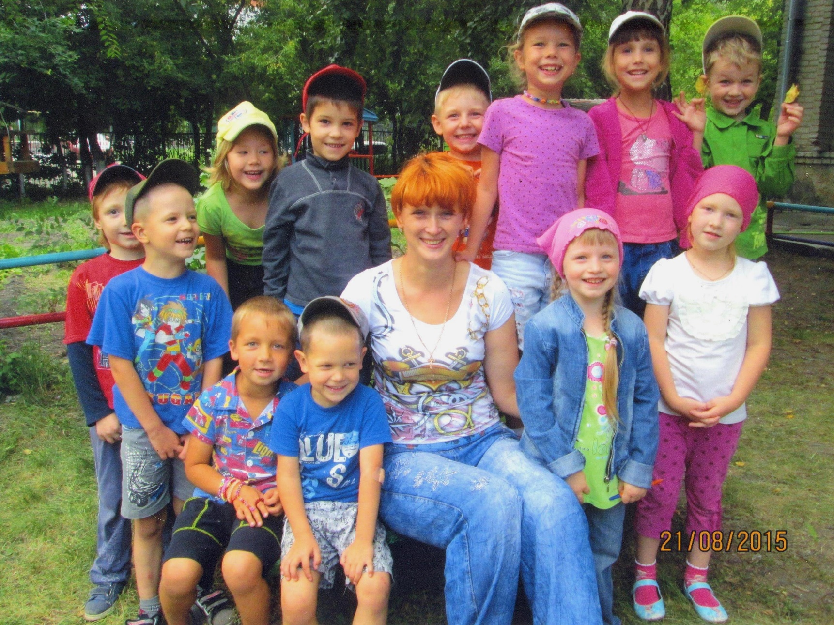
Спасибо за внимание

